Slide 1
교원 AI_BD_IM_분석결과서및 모델링검증결과서
본 장표는 EDA (탐색적 데이터 분석)의 결과를 적어주시는 PPT입니다.
데이터를 분석할 때 EDA 처리 없이 분석하기란 불가능에 가깝습니다.
어떻게든 EDA를 해야 하기 때문에 EDA 절차에 따라서 해당 내용을 적어주시면 됩니다.
아래 장표들은 예시입니다.
탐색적 분석 결과서
문서번호 :
문서버전 :
수정일 :
작성자 :

Slide 2
5-2. 수학의 달인 데이터 분석
본 장표는 분석 데이터를 대상으로 탐색적 자료 분석(EDA)를 하면서 데이터에 대한 정보를 적어주세요.
아래는 예시입니다. 먼저 분석할 데이터의 컬럼 정보를 나열합니다. 현재 테이블은 어떤 것들이 있으며, 그 컬럼의 성격들은 무엇이다라고
적었습니다.
분석 데이터 컬럼정보
여기에는 간략하게 전체 데이터 성격을 적어주세요.
부동산 관련 테이블 이며 아파트 테이블, 건물 테이블….. 이런 데이터가 존재한다.
 | 컬럼명 | 설명
유형 | pb_id | ID
 | 컬럼명 | 설명
기초 | pb_id | 문항번호
 | 컬럼명 | 설명
문항 | pb_id | 문항번호
예시

Slide 3
5-2. 수학의 달인 데이터 분석
기술통계분석 결과
데이터에 대한 기술 통계의 값을 설명해주세요. 아래는 예시이니 아래 표는 크게 신경 안쓰셔도 됩니다. 테이블이 많다면 해당 장표는 많아지겠죠…
[xxx 별 기술통계량]
[신상과 맵핑 되는 상품]
[xx 이력]
데이터확보

Slide 4
5-2. 수학의 달인 데이터 분석
기술통계분석 결과
데이터에 대한 기술 통계의 값을 설명해주세요. 아래는 예시이니 아래 표는 크게 신경 안쓰셔도 됩니다. 테이블이 많다면 해당 장표는 많아지겠죠…

Slide 5
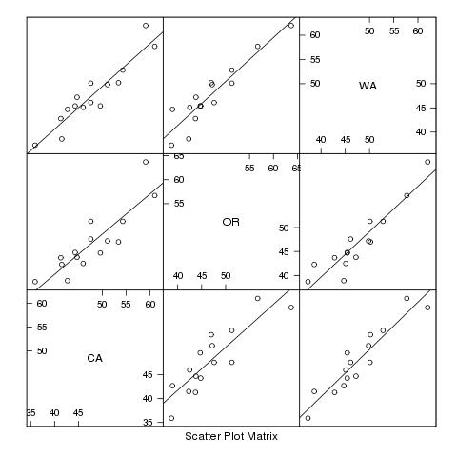
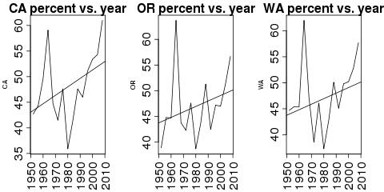
5-2. 수학의 달인 데이터 분석
기술통계분석 결과
이제 데이터를 시각적으로 보여주세요. 데이터의 분포도 보여주시고,
분석 할려는 데이터를 Scatter로 그려보니 이렇게 나왔고
우린 이렇게 생각했다. 시계열 데이터면 시계열 그래프를 그려보고 데이터 형태가 이렇게 생겼고
그래서 이런 모형을 적용해 보겠다.

Slide 6
5-2. 수학의 달인 데이터 분석
기술통계분석 결과
기술 통계를 하다보면 결측치 데이터가 있기 마련인데 지금 어떤 문제였고, 어떻게 처리했다라고 적어주세요. 그리고 결과를 적어주세요

Slide 7
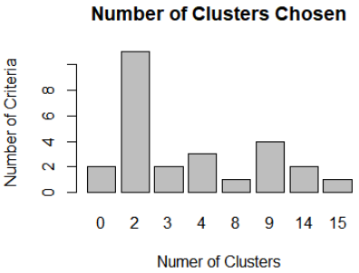
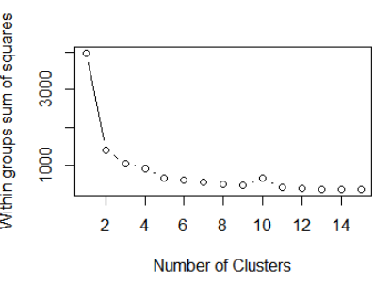
5-2. 수학의 달인 데이터 분석
군집분석
그룹1은 열등, 그룹2는 우등으로 나뉨
데이터를 전처리 방법등 시각화 해서 설명해주세요.
그룹
1
2
그룹1:열등
그룹2:우등

Slide 8
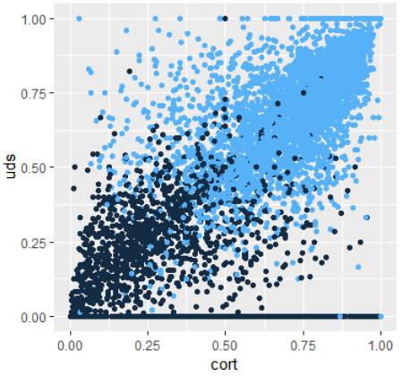
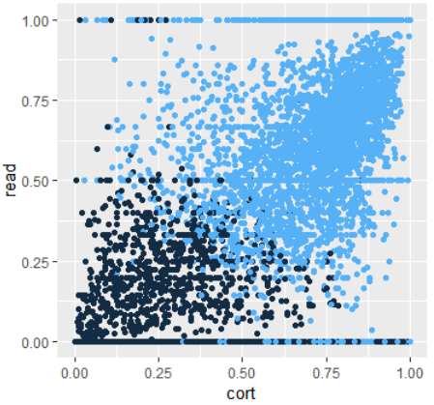
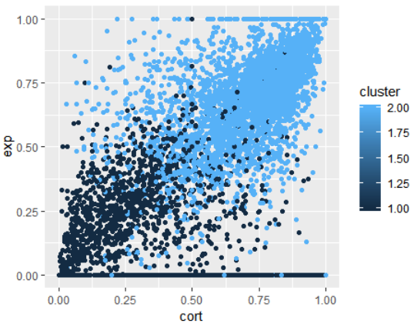
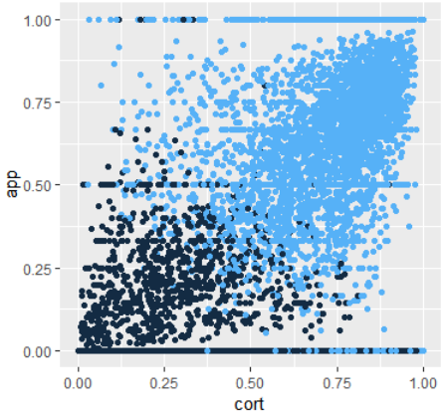
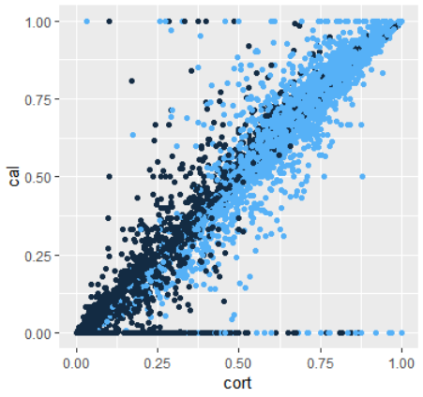
5-2. 수학의 달인 데이터 분석
평균
응용
평균
평균

